Slide 1
Разработка и исследование системы автоматического масштабирования микросервисов в среде Docker Swarm на основе метрик Prometheus
Notes:
Прежде чем перейти к теме диплома хочу сделать не большое ведение и рассказать про архитектуру построение ПО и микросервисы.

Slide 2
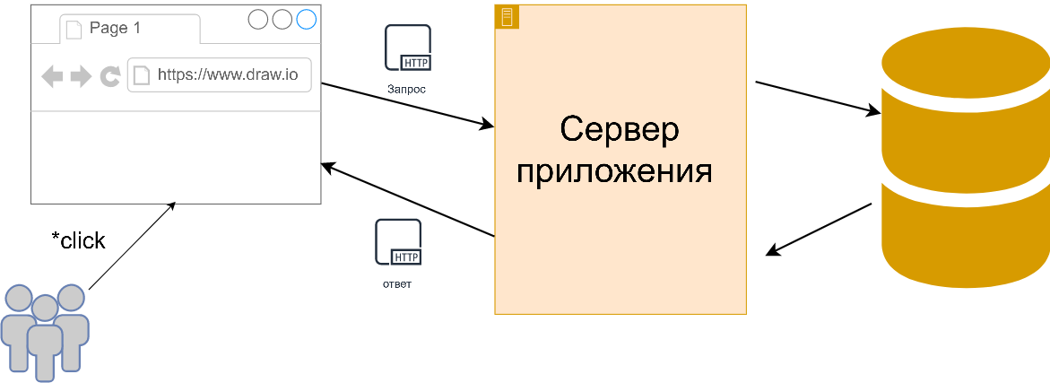
Архитектура монолит
Notes:
На данном слайде показана монолитная архитектура, где вся бизнес логика сосредаточенна в одном приложении соответственно такое приложение располагается на одном серверере.
Пользователи генерируют запросы
Приложение обрабтывает запросы
Такое решении не очень хорошее, так как основное ПО находиться на одном сервере а он имеет ограниченное кол-во ресурсов, то при увеличении количество запросов от пользователй, сервер может перестать справлять с нагрузкой и начнет тормозить или вообще станет не доступен.
такое современный бизнес не может себе позволить, так как он должен работать 24\7
Что бы решить эту проблему можно разделить ПО по функционалу на несколько разных мини приложений (микросервисов)

Slide 3
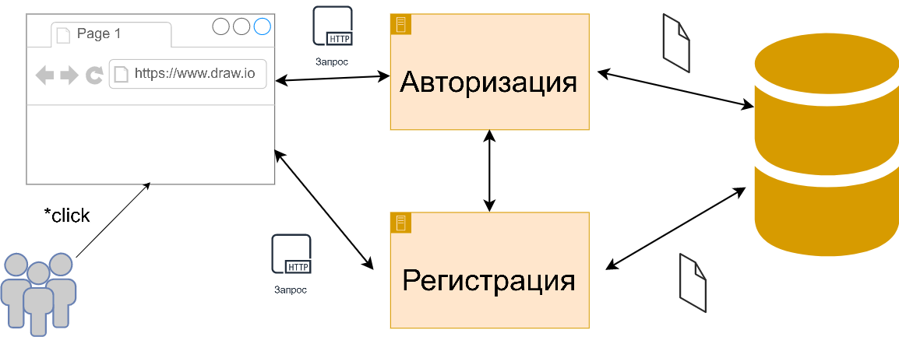
Микросервисы
Notes:
На данном слайде показано разделение монолитной архитектуры на микросервисную.
Каждый микросервис(минипрограмма) отвечат только за опеределнный кусок функционала от всей системы (расказать про запросы)
Таким образом получаем что в одно конкретное приложение мы отправляй только часть пользовательских запросов. Тем самым снижаем нагрузку на приложение, а поскольку приложения запущены на разных серверах то нагрузка делиться
Достоинства такой архитектуры
- Разделение на разных серверах
- Более требовательные микросервисы можно запускать на более мошном железе
- Падением одно сервера не ломает всего
И все равно такое для современного бизнеса не допустимо, что бы работало только часть функционала. Что можно сделать ?

Slide 4
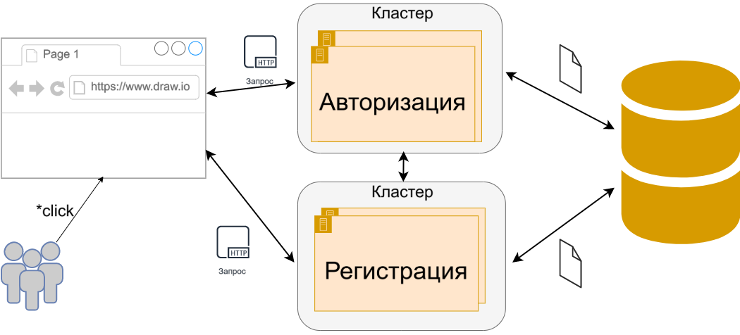
Реплики
Notes:
Так как у нас микросервис это просто программа, мы её несколько раз запустить(каждая запущенная копия микросервиса это реплика). Что показано на данном слайде.
Вот у нас есть группа серверов объеденный в кластер, и в нем может крутиться N количество реплик, ограниченое только ресурсами кластера.
Теперь когда стало понятно что такое миросервисы можно перейти к их маштабированию.

Slide 5
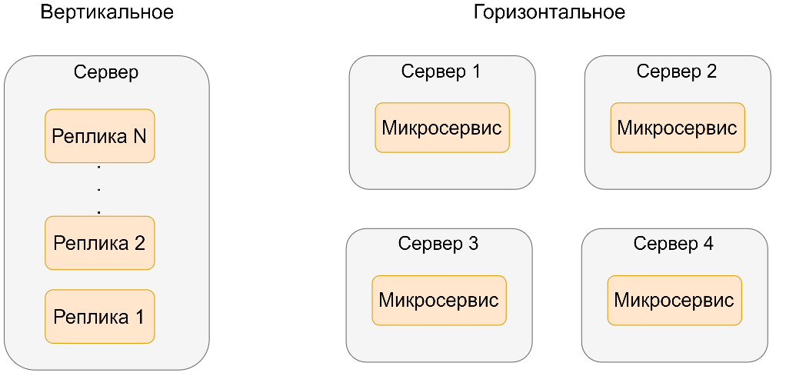
Виды масштабирования
Notes:
Допустим у нас есть не большое приложение, с небольшой нагрузкой,кол-во запросов мало.. НО не кто не гарантирует что кол-во запросов резко не увеличиться, на в определенный микросервис, когда другие будут простаивать.
или наоборот когда нагрузка на этот сервис спала, вырасла нагрузка на другой микросервис.
Т.е было бы удобно если бы мы могли перераспределяет ресурсы кластера, на те микросервисы на которые пошла нагрузка.
Это нам и позволяет сделать автомасштабирование. Есть 3 вида
Вертикальное масштабирование происходит физически на одном сервер, т.е VPS мы просто увеличиваем количество реплик. (перимушество скорость)
Пример у нас был 3 реплики РЕГИСТРАЦИИ..
горизонтальное масштабирование происходит запуск новой реплики на новом сервере т.е динамически подключение нового сервера к кластеру
Смешанное мастабирование

Slide 6
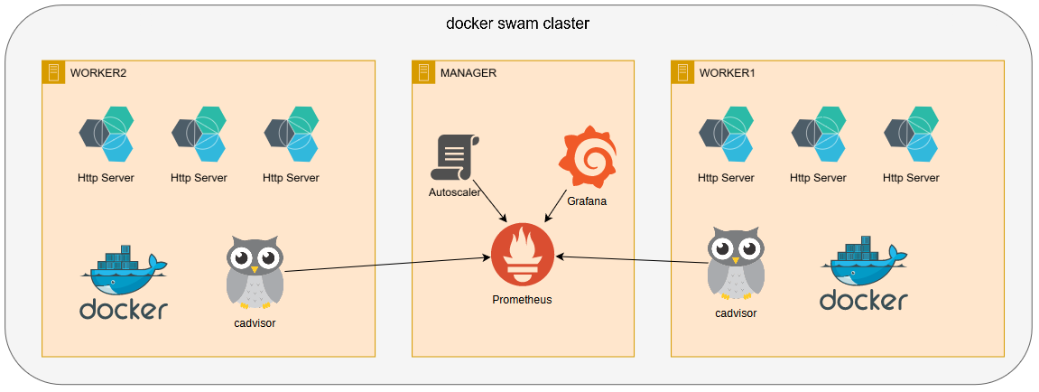
Автомасштабирование
Notes:
Для разработки скрипта автомастабирование было арендовано 3 сервера (manager work1 work2) Добавлены в кластер докер свам
Так же создано 2 стека (мониторинг и приложение) Стек мониторинга запускает промитеус кадвижер и графану и сам autocalser
Стек же приложение запускает только приложение
Теперь в кратце расскажу про все эти службы

Slide 7
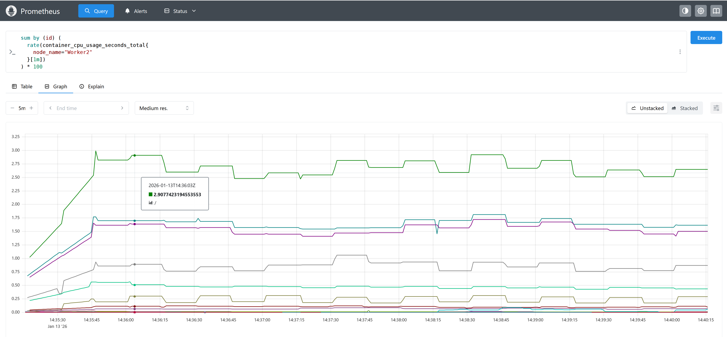
Prometheus
Notes:
Промитеус эта система мониторинга которая собирает метрики со всех узлов (экспортеры)
И сохраняет их в БД
В данном случае у нас экспортером явлется cadvisor (их достаточно много)
Сам промитеус визуализирует метрики, очень примитивно, поэтому его часто запускают в связке с графаной.
Так же в промитеусе можно настроить AlertManager для отправки уведомление(CPU UP) в мессенжеры.. или на почту

Slide 8
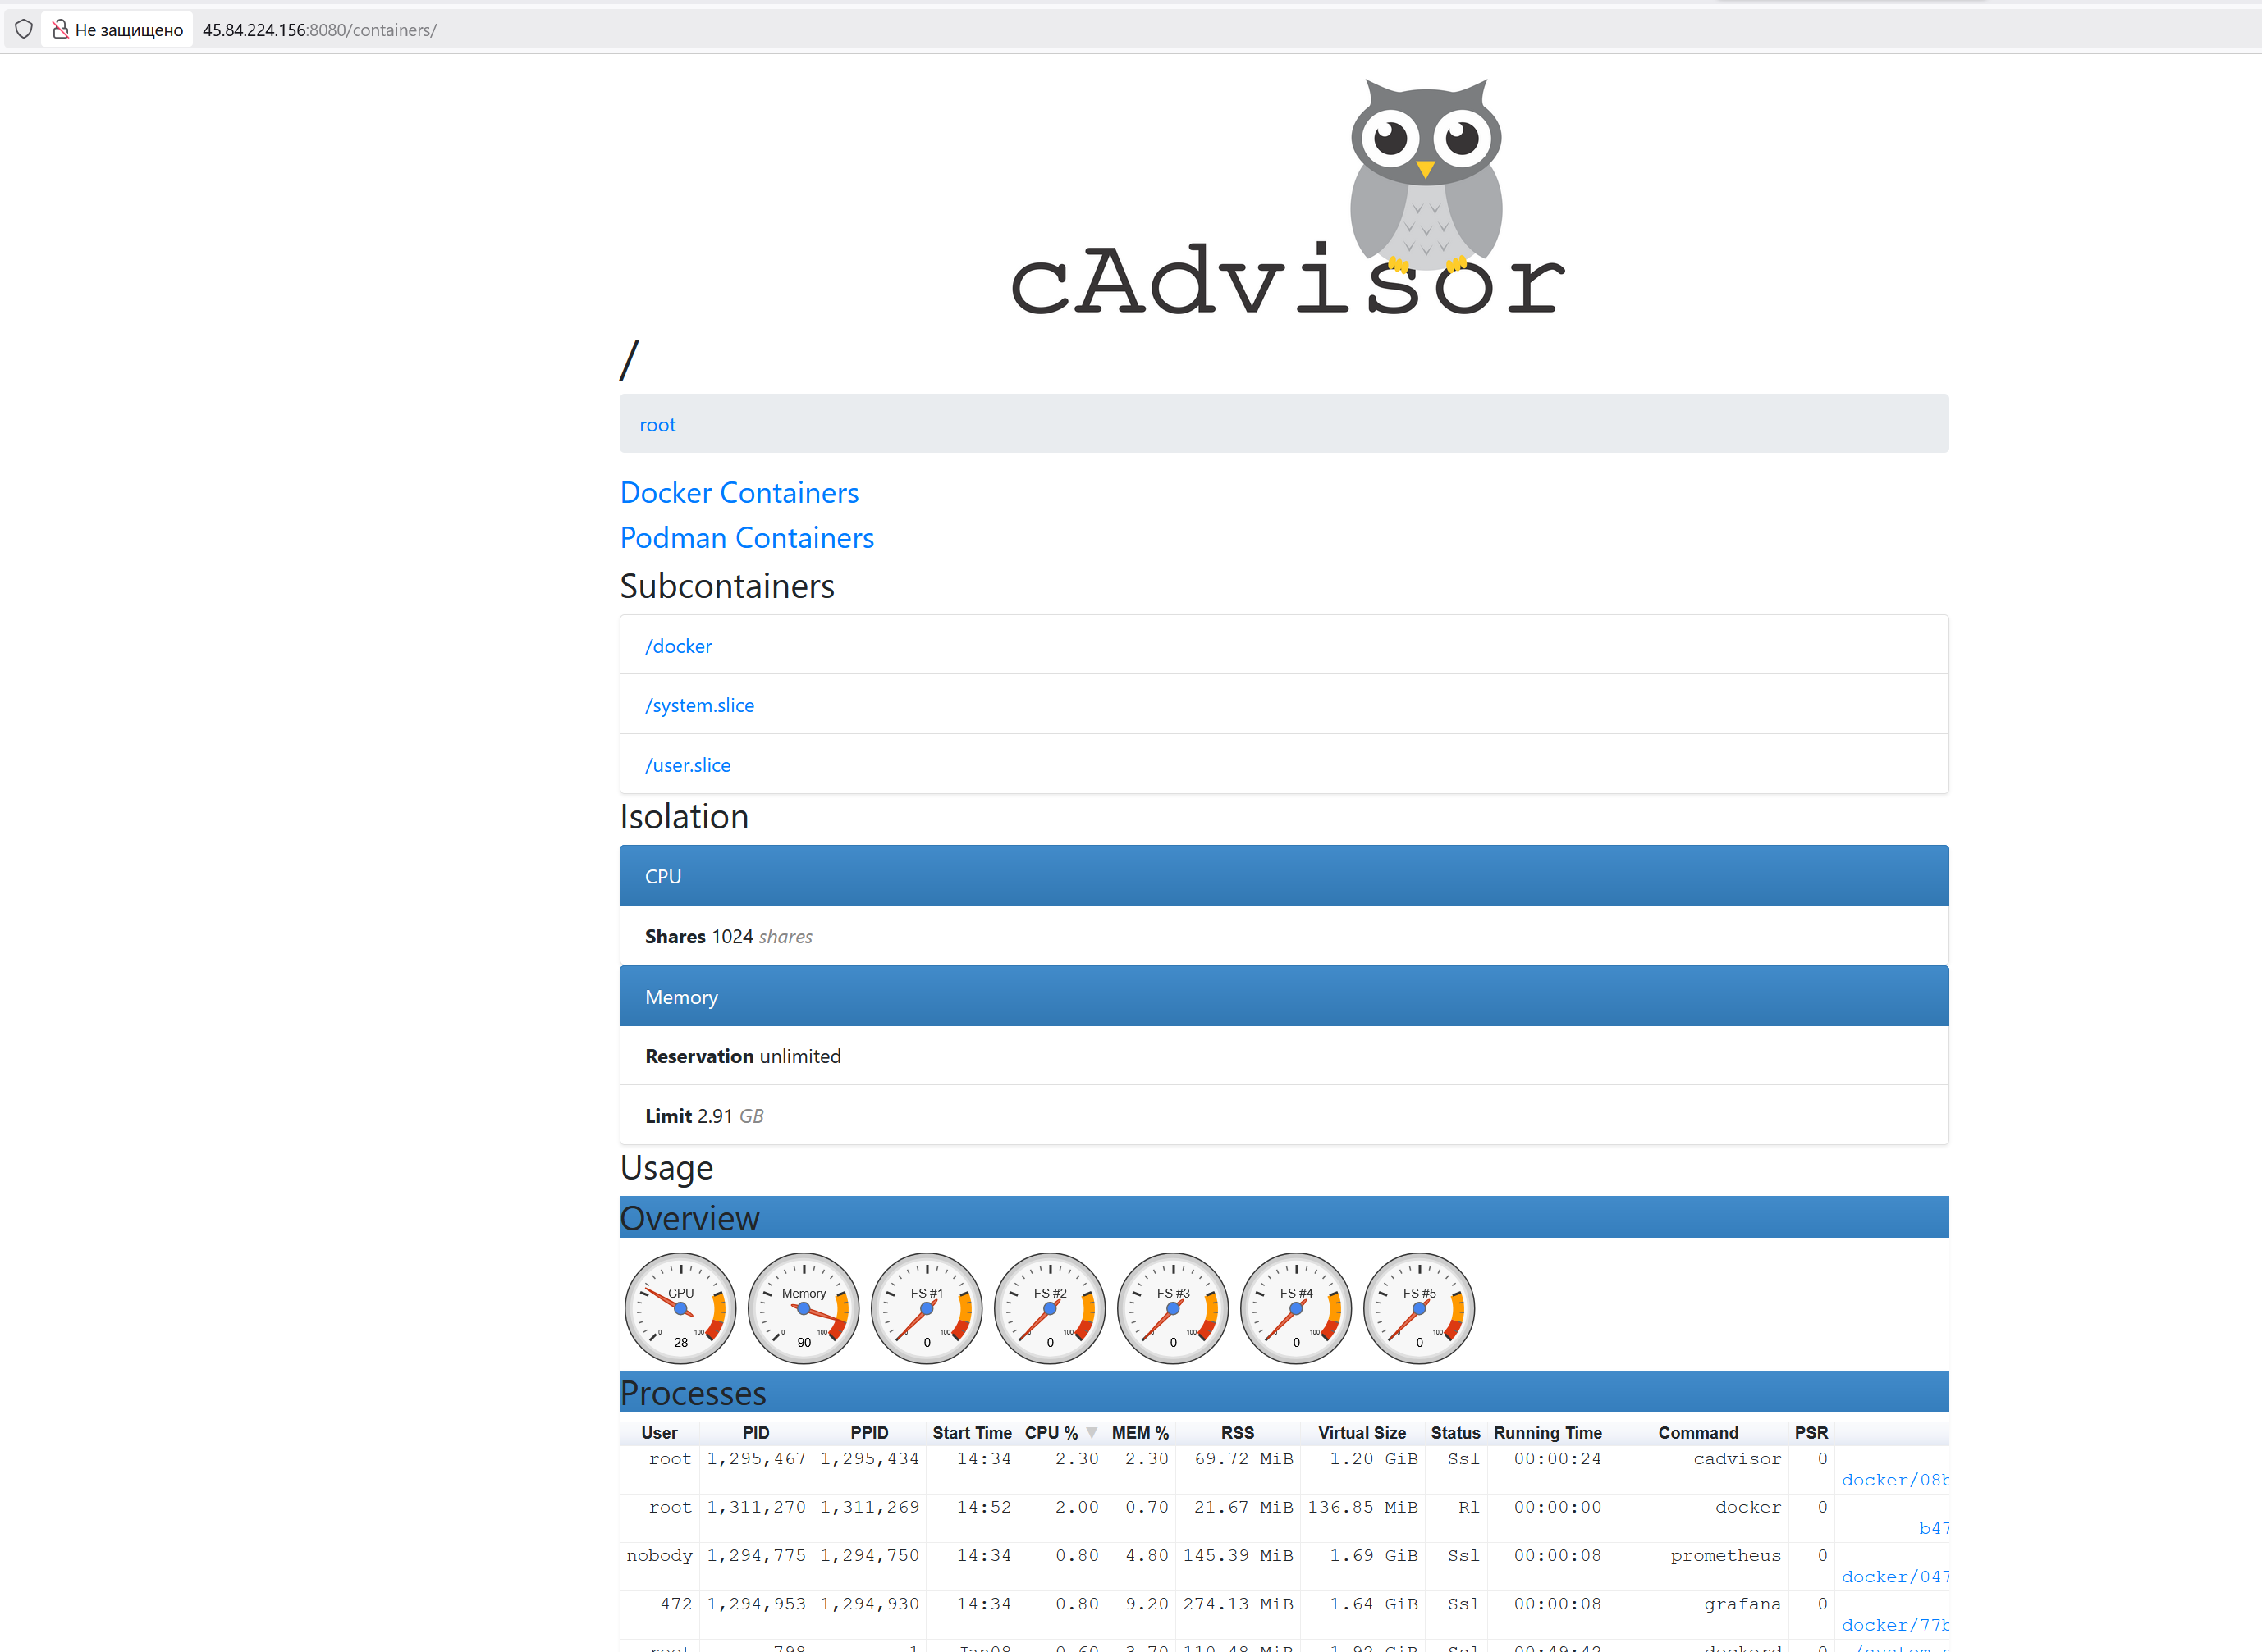
cAdvisor
Notes:
На данном слайде показано как выглядит кадвизор (предоставляет большое кол-во метриков..) Ссылки находятся в репозитории можно зайти посмотреть

Slide 9
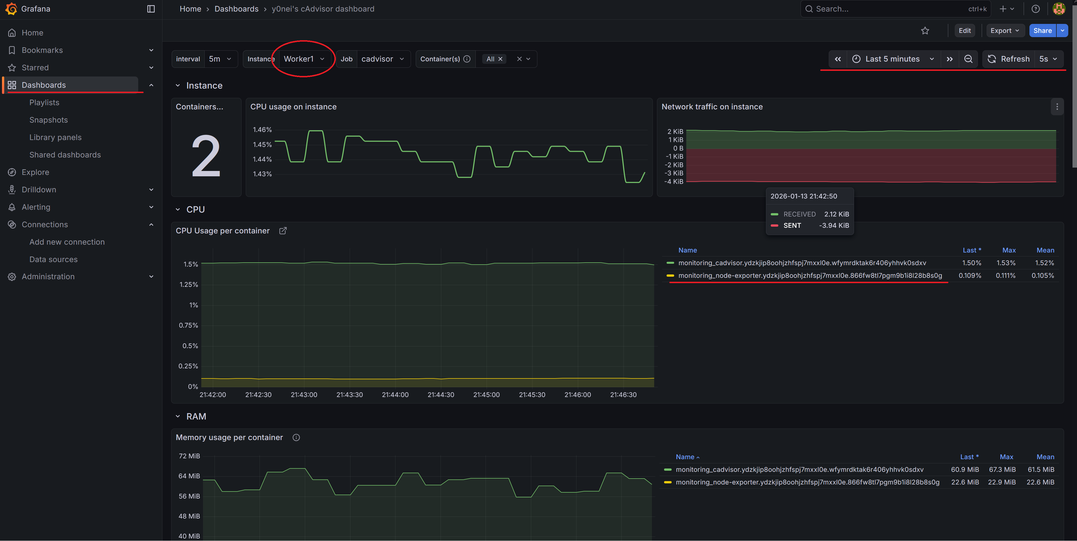
Grafana
Notes:
Вот так вот выглядит визуализация в графане, как видно тут больше функционала.
Сверху можно выбирать воркеры какой показывать
Включать выключать отображение контейнеров менять период.. отображения и так далее

Slide 10
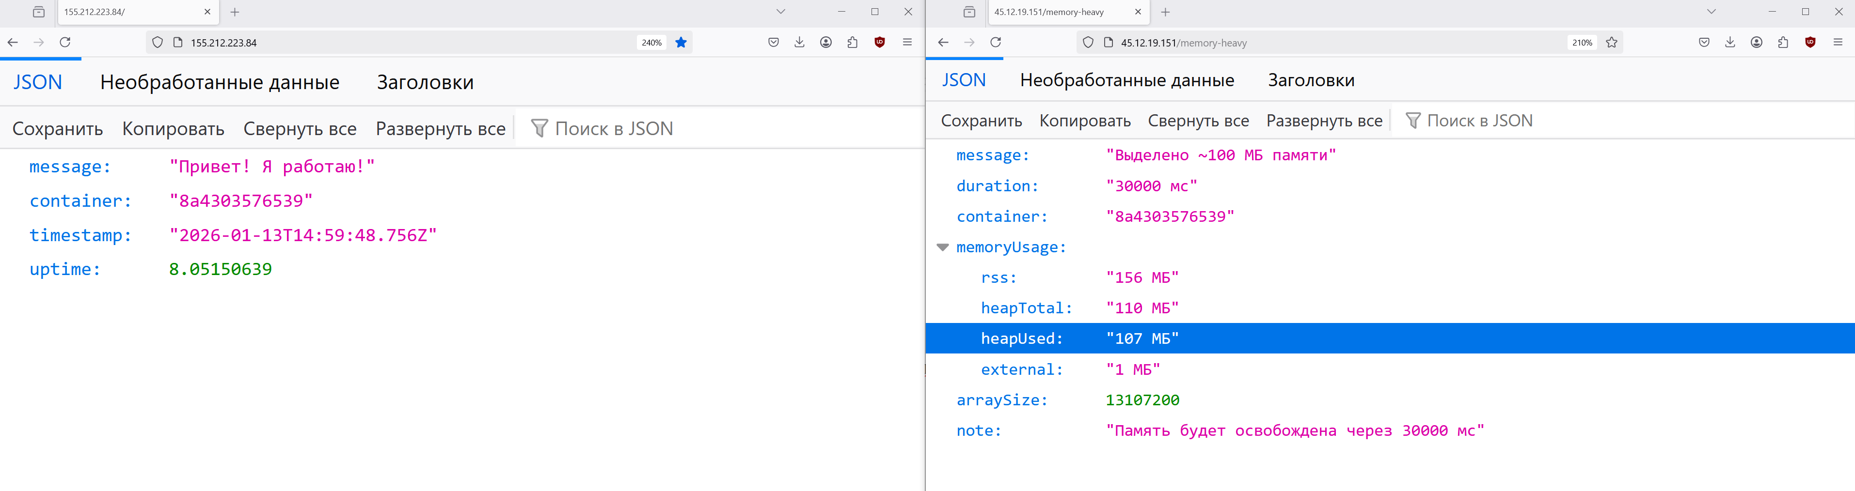
Http server
Notes:
Для тестирования нагрузки приложений был написан примитивный http server на node js
И добавлены пару запросов (Endpoint) на увеличения нагрузки CPU и выделение памяти
Что бы докер смог изменять кол-во реплик, пришлось собрать образ и загрузить его на докер хаб

Slide 11
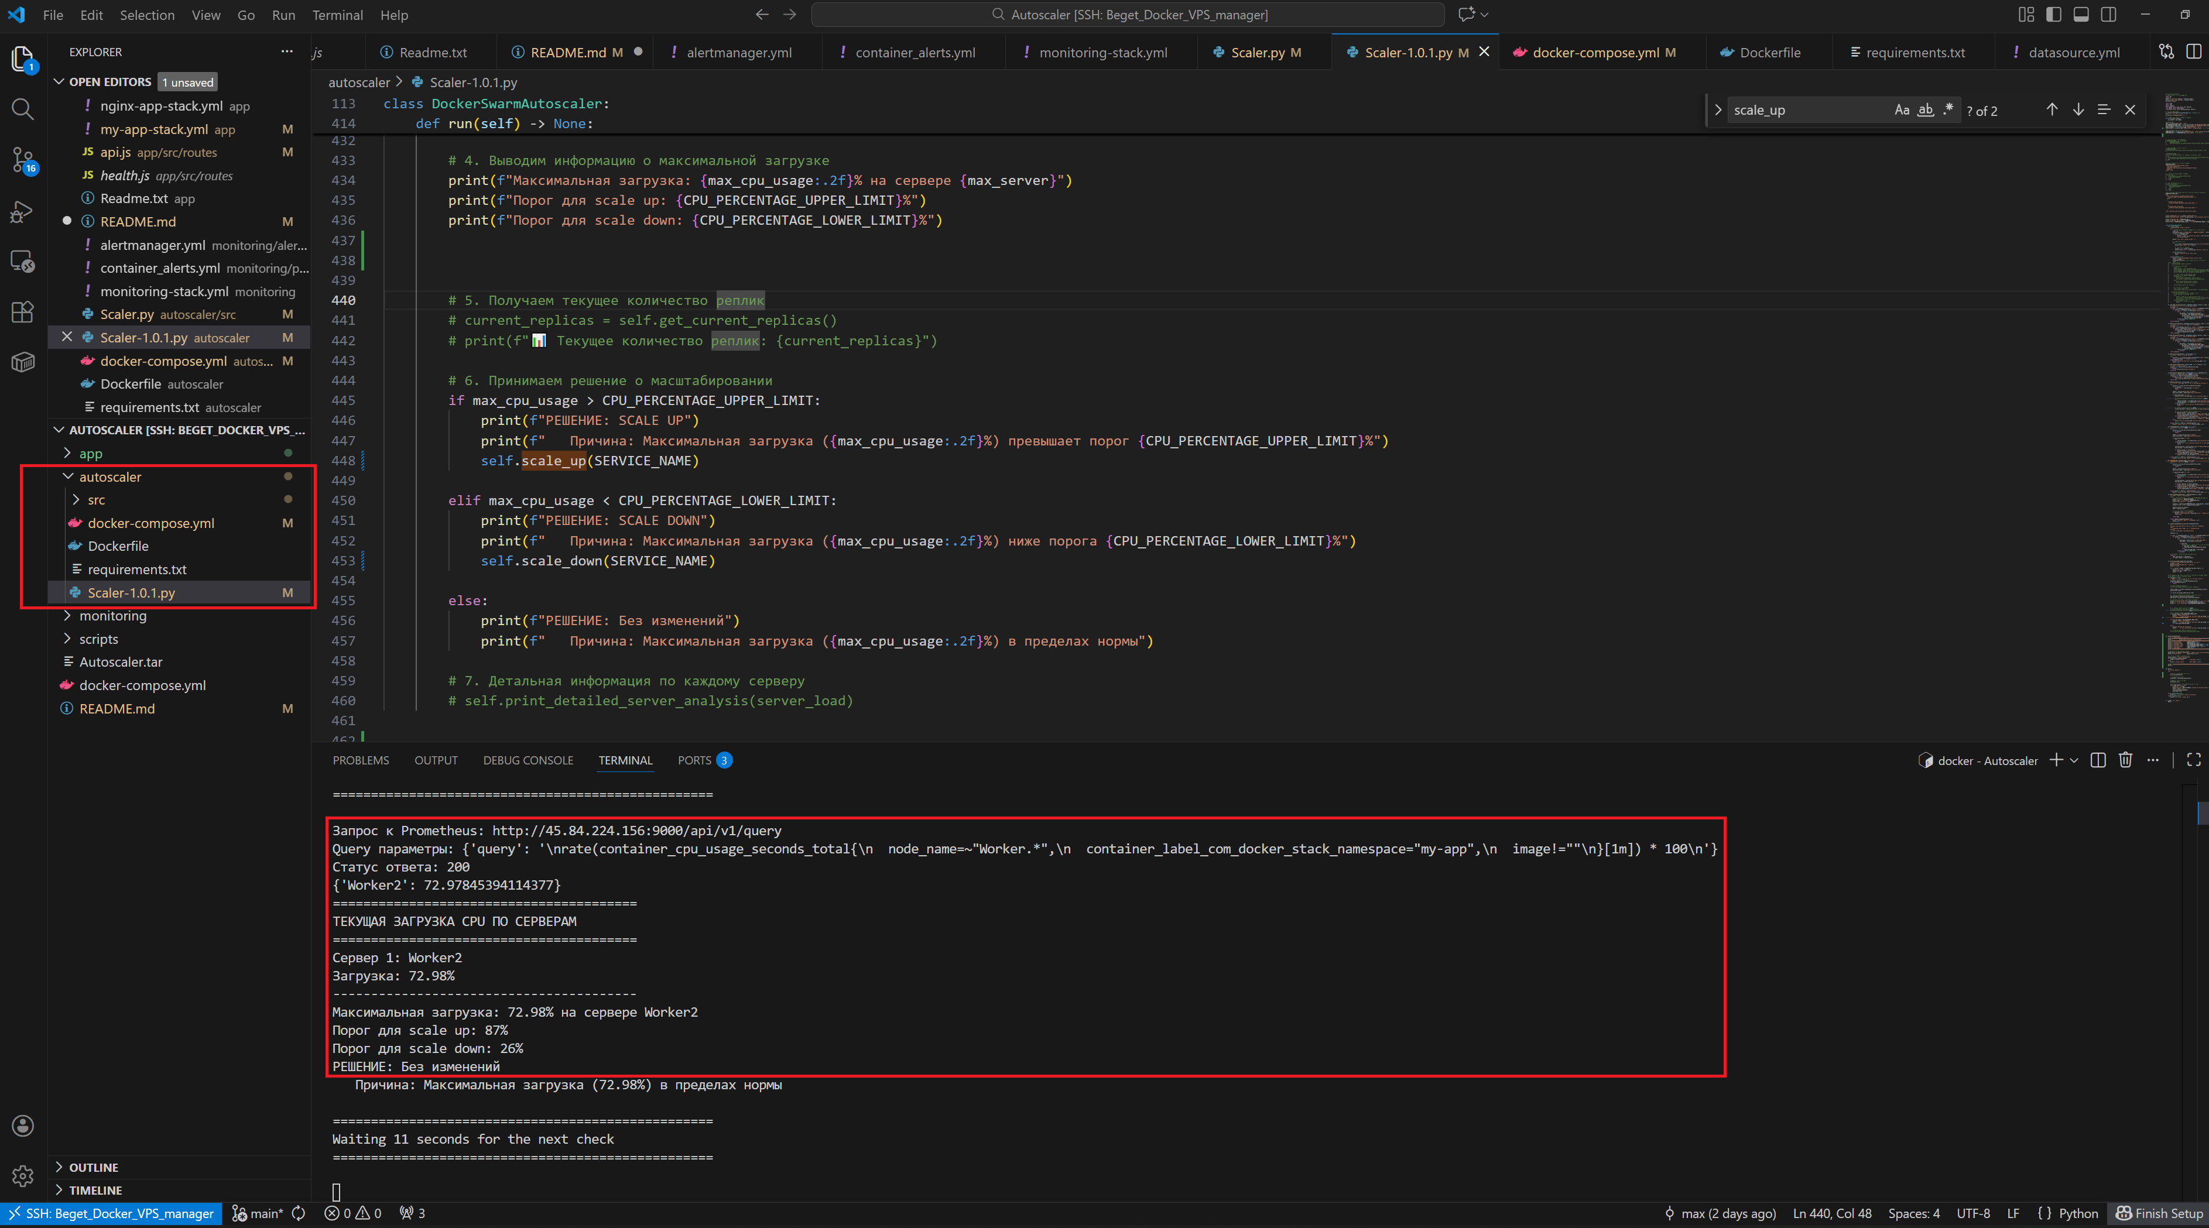
Autoscaler
Notes:
Логика работы autosclaer сделающая, скрипт делает запросы в промитеус, забирает от от туда метрики приложений, вытаскивает значение нагрузки CPU и сравнивает с пороговыми значения на увлечение уменьшение кол-во реплик

Slide 12
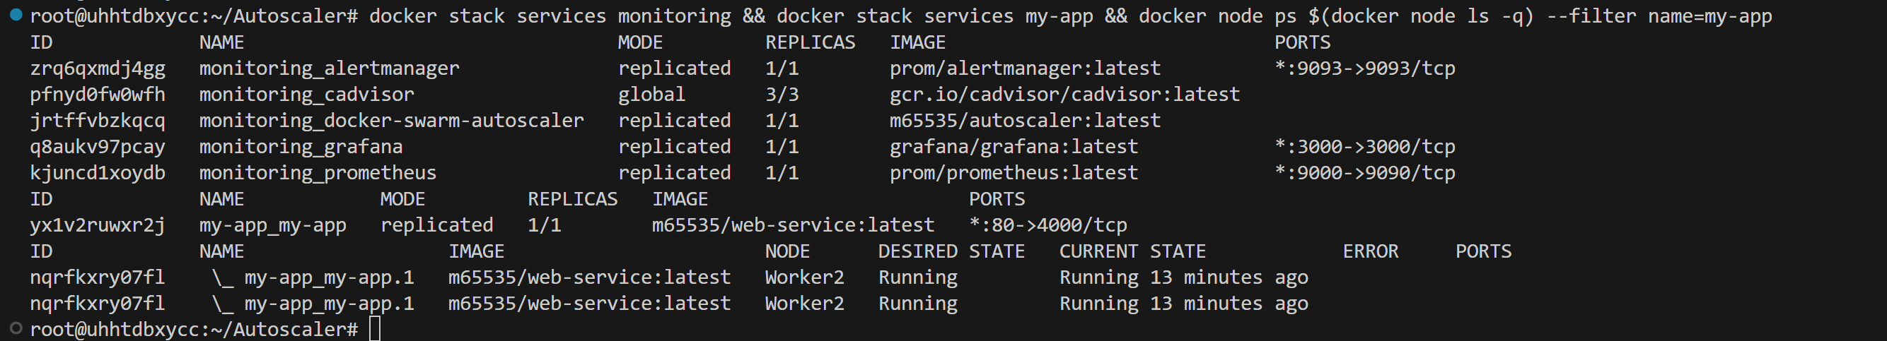
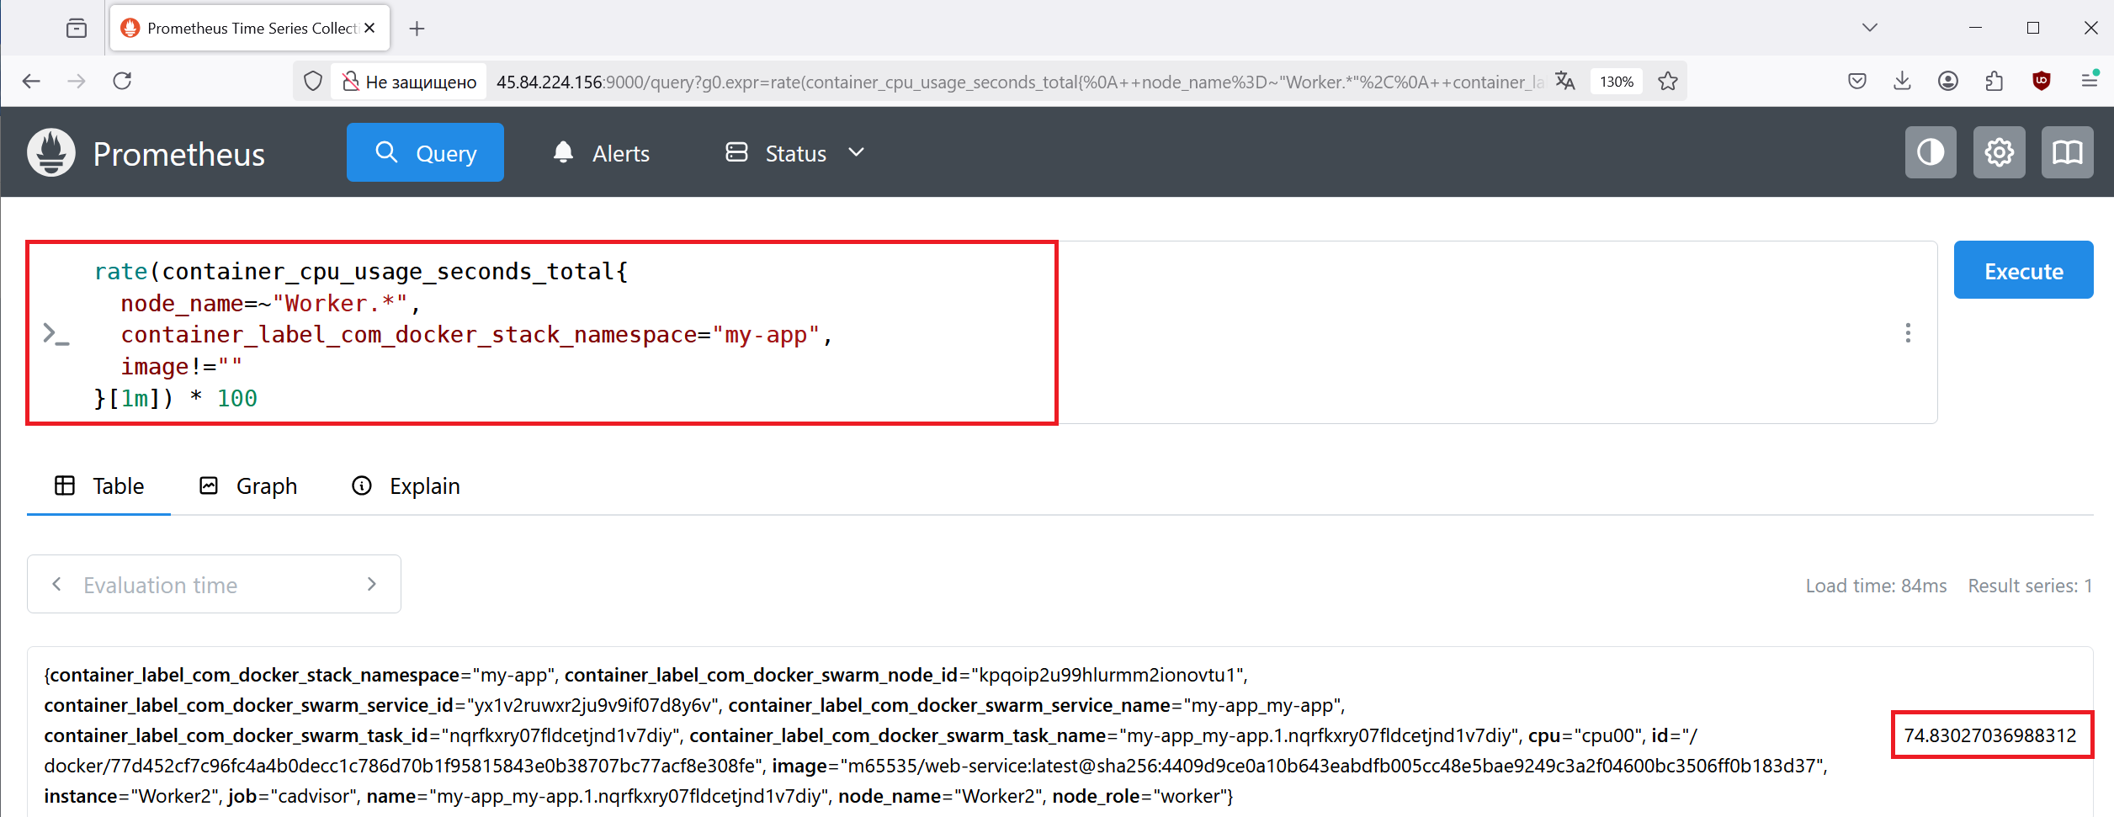
Autoscaler
Notes:
В на данном слайде отображается 2 стека
(мониторинг и приложение)
Так же видно нагрузку на микросервис app 74 процента.
Теперь если мы увеличим нагрузку на данное приложение до 90% то скрипт должен увеличить кол-во реплик до 2 и нагрузку должна разделится.

Slide 13
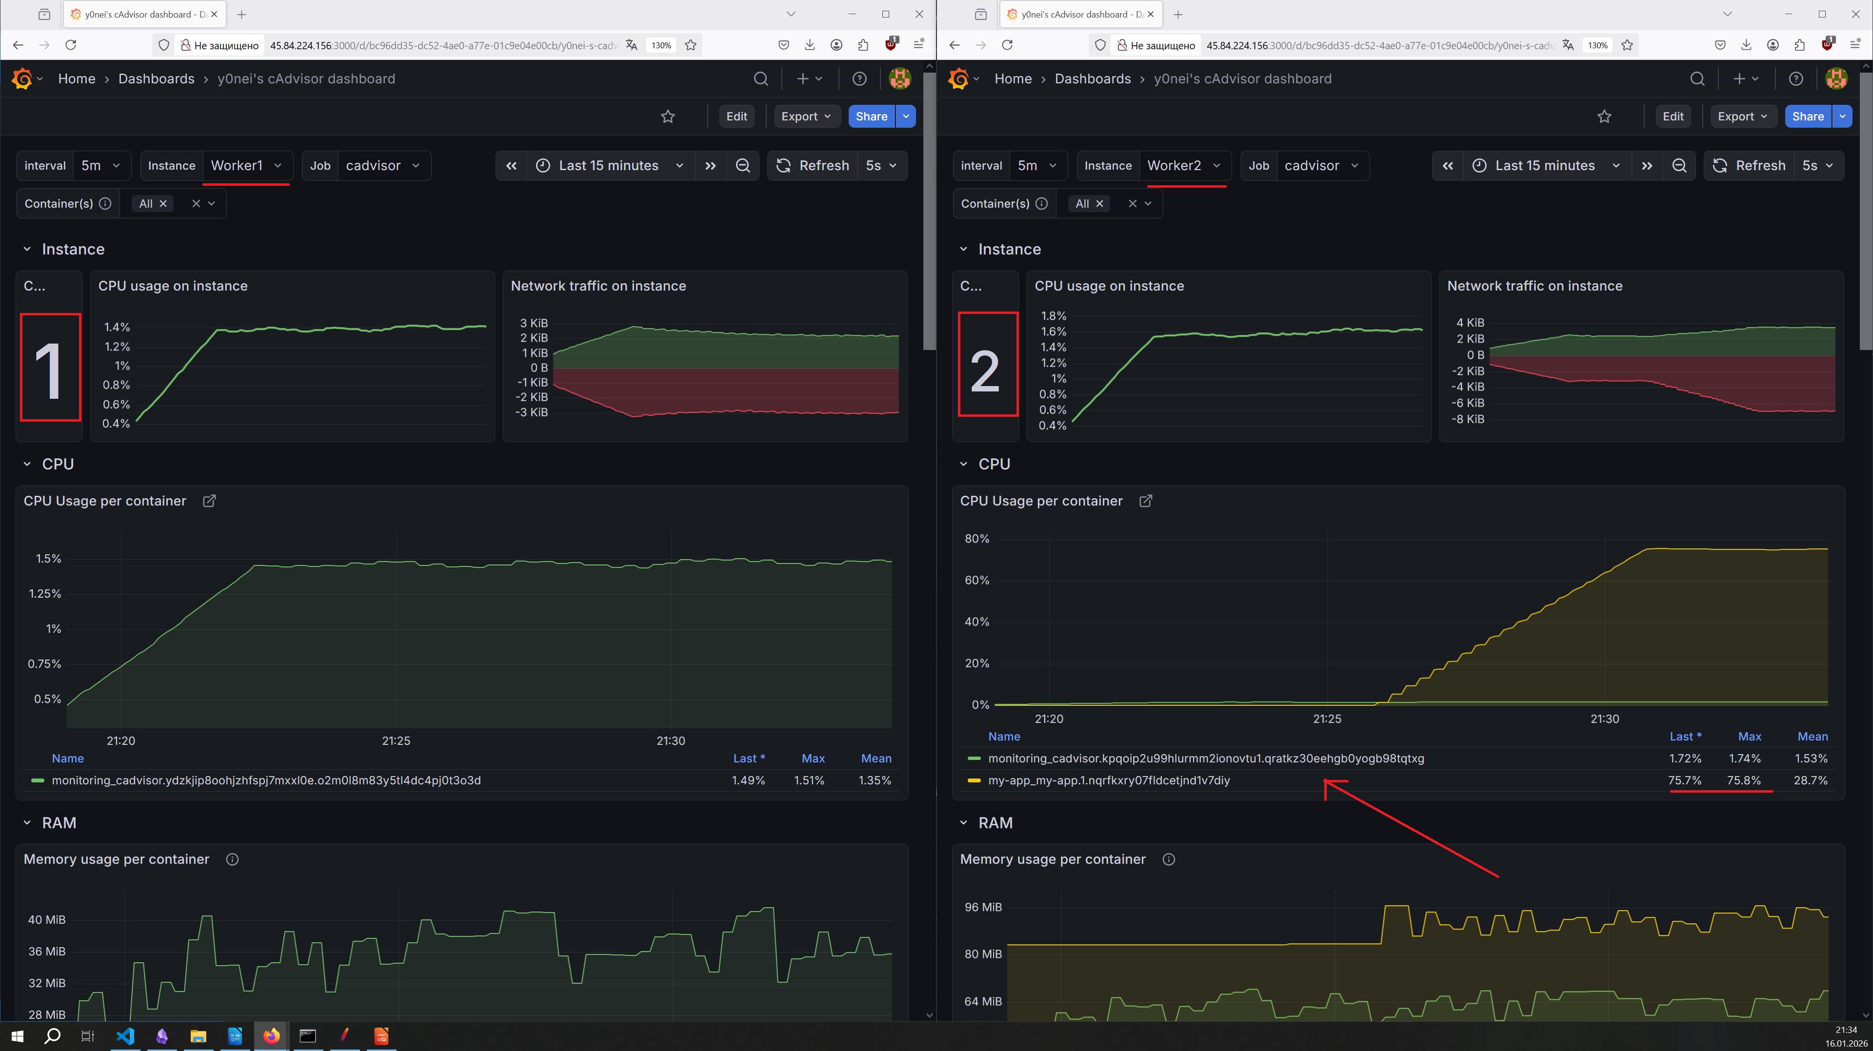
Autoscaler
Notes:
Тут пока видим что на воркере 1 отсутствует приложение app а вот на сервер 2 видим что есть
На обоих серверах видим что находится кадвизор (предоставляет метрики промитеусу)

Slide 14
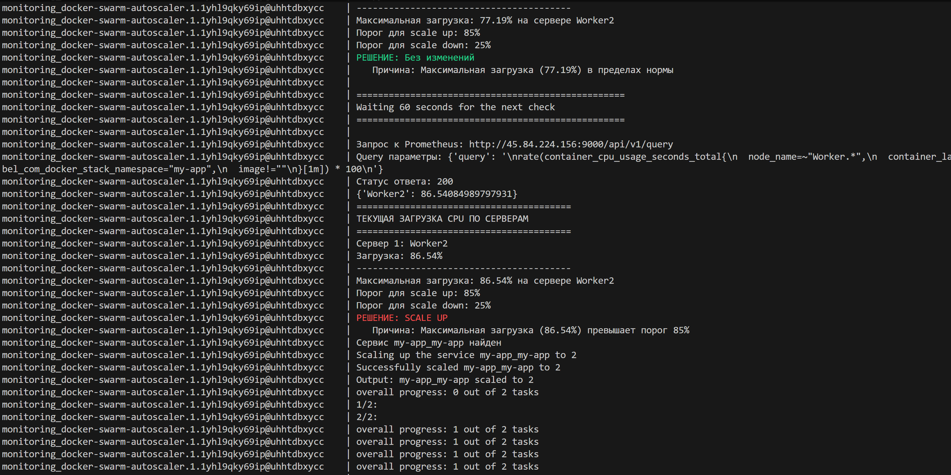
Autoscaler
Notes:
После того как была увеличена нагрузка в приложение… питоновский скрипт это увидел и увеличил кол-во реплик

Slide 15
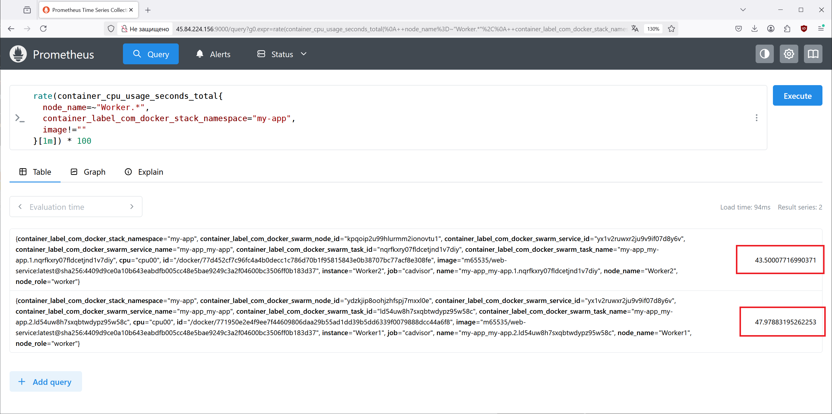
Autoscaler
Notes:
Вот видимо что в промитеусе появилась вторая реплика

Slide 16
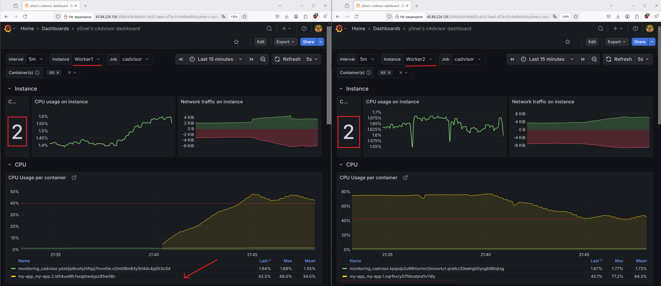
Autoscaler
Notes:
На данном слайде показывается как происходило изменения нагрузки на микросервисы app
Видем что в 21:40 на воркере 1 создалась новая реплика, и нагрузка начала распределяется между 2 репликами
Так видим что на воркере 2 происходит снижение нагрузки
Суммарная нагрузка двух релик составляет чуть больше 80 %
Собственно скрипт отработал правильно

Slide 17
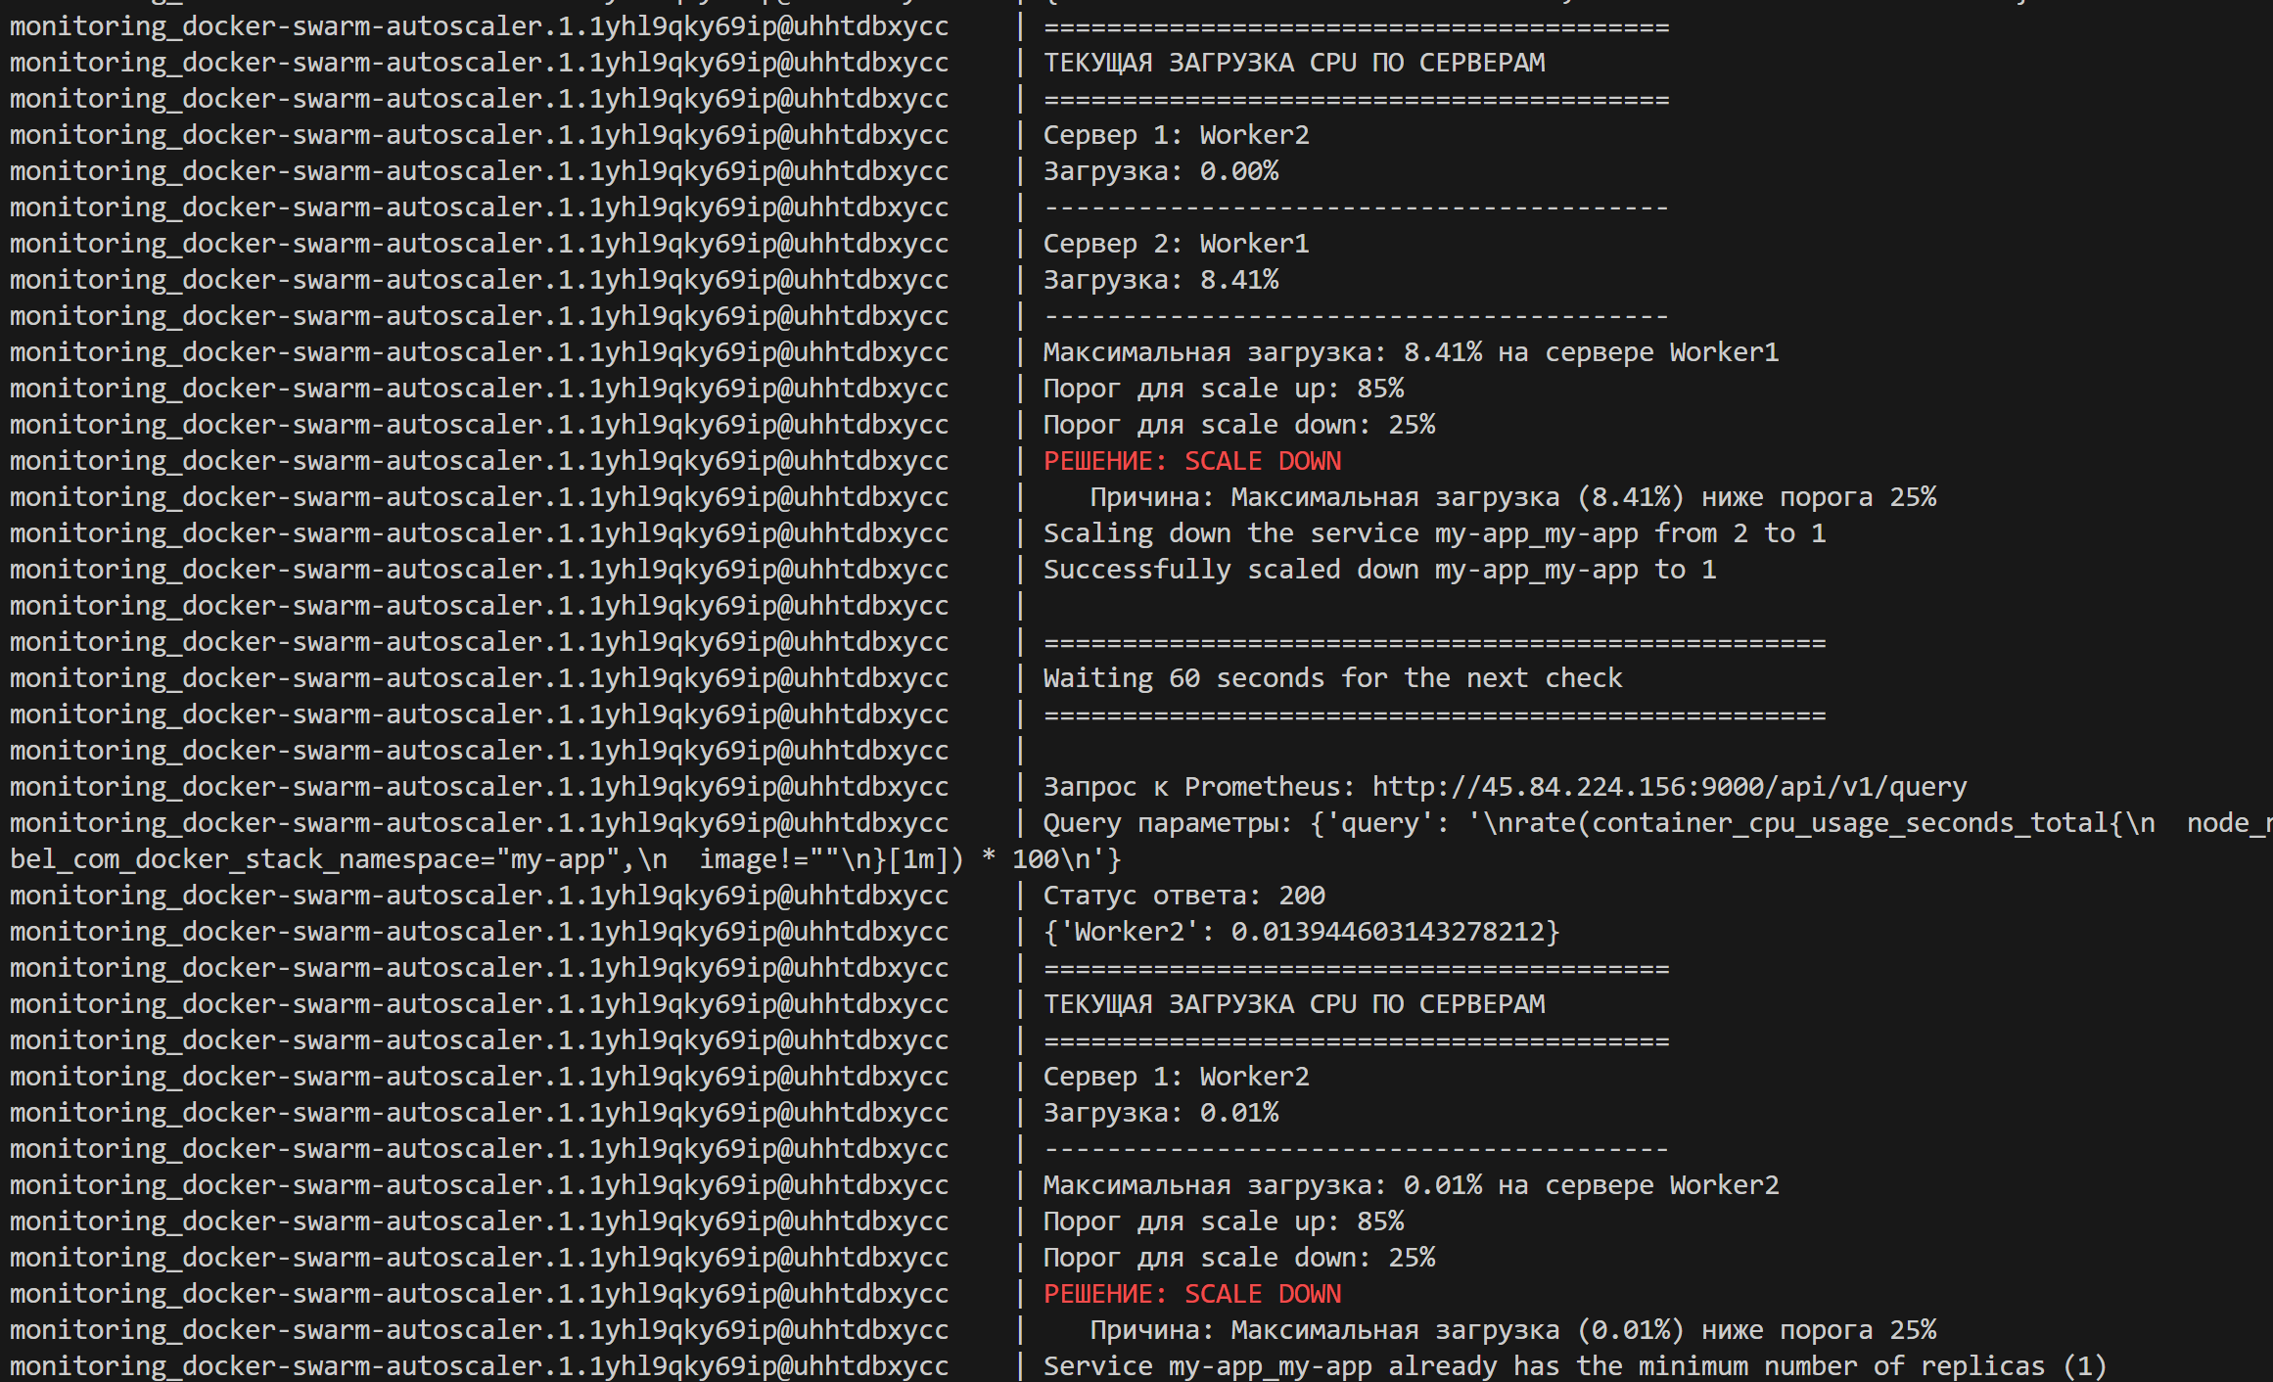
Autoscaler
Notes:
Теперь давайте понизим нагрузку на приложение
Видимо что скрипт это увидел. И уменьшил кол-во реплик.

Slide 18
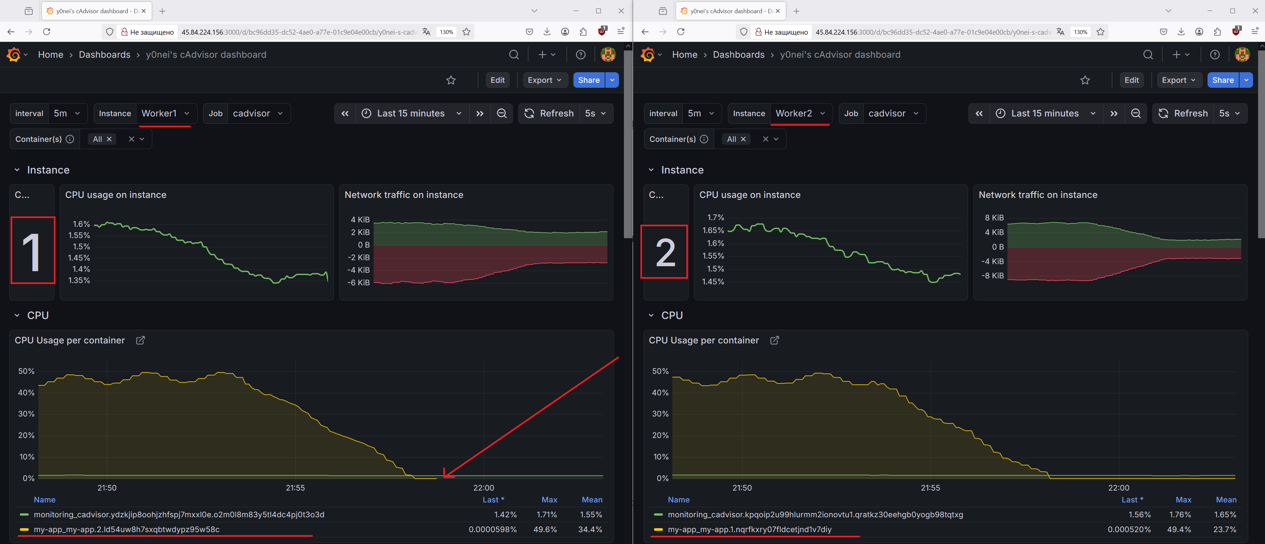
Autoscaler
Notes:
Вот это показывается в гарфанае
На воркере 1 видим что указывается 1 контейнер
А в списке показываеся 2 контейнера, это из за того что контейре app 2 остановлен, но его история еще осталась в промитеусе, и на интервале 15 минут он будет еще отображется

Slide 19
Заключение
Notes:
Рассказал что такое миросервисы, машбаирование, рассказал про сервисы промитеус графану кадвизор
Показал как происходит мастабирование
Через скрипты питона
Дальднейшее развитие проекта в сторону горизонатльного мастабирования на терраформе

